Slide 1


TiimiOppiminen YLÖJÄRVEN LUKIOSSA
Luottamus – Yhteinen tavoite – Yhteinen ajattelu – Aito dialogi

Slide 2
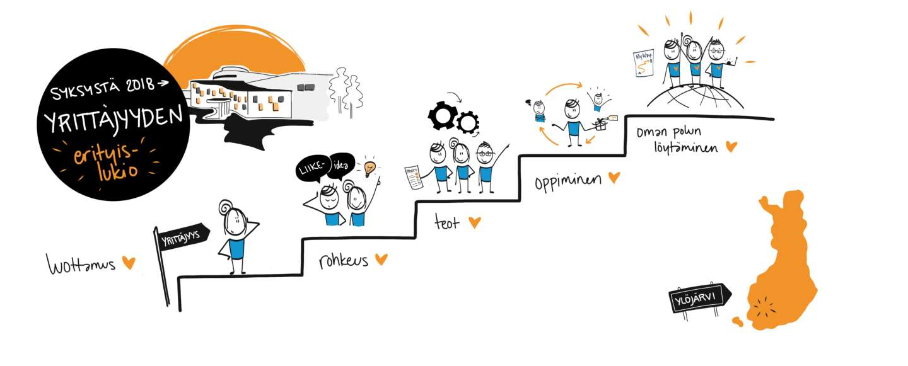


Slide 3
Tiimijakso
Yksi jakso (noin 7 viikkoa), 6 kurssia (maa02)
Työskennellään tiimeissä: projektitiimit, oppimistiimit yksilöoppiminen
Opettajat valmentajina
Opiskelijat oppivat ottamaan vastuuta oppimisestaan

Slide 4
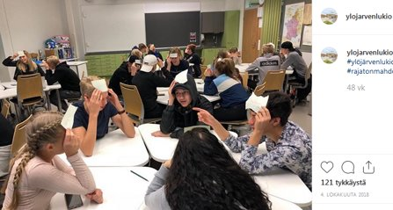
Mikä tiimijakso?
6 ainetta (ÄI1, RUB1/RUA1, YH1, HI1, OP1, TO2) / 6 koodia / 6 opettajaa
166 opiskelijaa = 33 tiimiä (5-6 tiimiä/opettaja)
5-6 henkilöä / tiimi
7 viikkoa / oppiaineiden välistä yhteistyötä, teemoja, projekteja, vierailuita, oppimista monipuolisin menetelmin
Sisältää 24h-leirin, jossa tutustumista, tiimiytymistä, tiimityöskentelyä
Syksy 2019
Notes:
TO02 Tutkiva työskentely teknologialla (Teemaopintojen valtakunnallinen syventävä)

Slide 5
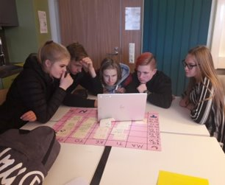
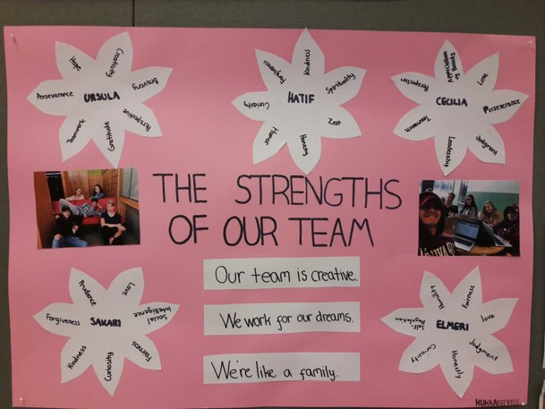
Miksi tiimijakso?
Sosiaalisten taitojen oppiminen, vuorovaikutus, yhteistyötaidot, esiintymistaidot
Työelämätaidot, oppimaan oppiminen, itsensä johtaminen
Kouluviihtyvyyden lisääminen, me-hengen lisääminen
Erilainen tapa oppia, tavoitteena tiedon soveltaminen
Vertaisoppiminen, palautteen antaminen ja saaminen
Omien vahvuuksien ja kehityskohteiden löytäminen oppijana
Uuden opetussuunnitelman mukainen
Notes:
tiimiläiset ovat oppimisen työkaluja
Käytössä: Saimaan amk, TAMK (Proakatemia), Jyväskylän amk (Tiimiakatemia), Laurea, Turun amk + Tampereen lääkis, Aalto-yliopistossa + jenkeissä, Jyväskylän seudun lukioissa

Slide 6
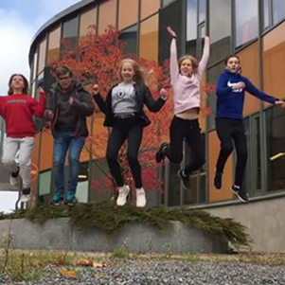
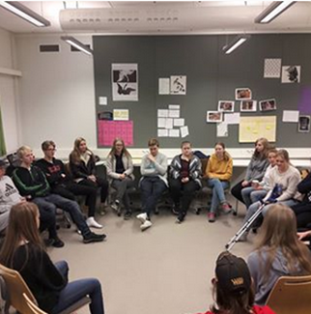
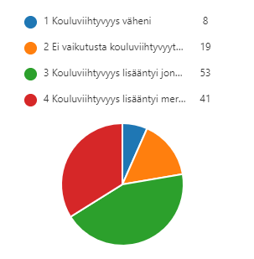
80 % oppi ainesisällöt hyvin tai erinomaisesti!
85 % mielestä tiimien yhteistyö sujui vähintään hyvin ellei jopa erinomaisesti.
Palautetta Syksyn 2019 tiimijaksolta

Slide 7

Palautetta: Miten kehityit tiimityön tekijänä?
Opin paremmin tekemään yhteistyötä ja myös joustamaan joissakin asioissa ja sopimaan asioista.
Opin työskentelemään erilaisten ihmisten kanssa ja aikatauluttamaan työntekoa.
Uskalsin puhua melkein tuntemattomille.
Opin ottamaan muiden mielipiteet paremmin huomioon.
Opin kuuntelemaan muita enemmän.
Opin olemaan oma-aloitteisempi.
Uskalsin puhua enemmän ja ehdottaa omia mielipiteitäni.
Opin luottamaan muiden visioihin ja ottamaan rennommin.
Opin, että kaikki tekevät töitä omalla tavallaan ja että aina kaikki ei suju ilman konflikteja. Niistäkin kuitenkin aina selvitään.

Slide 8
Palautetta: Mitä opit itsestäsi?
Opin luottamaan itseeni paremmin ja kertomaan mielipiteitäni rohkeammin.
Tarvitsen monesti ympärilleni myös muita, joiden kanssa voi keskustella työn toteuttamisesta ja samalla huomasin, että pystyn vaikuttamaan tiimin työskentelyyn jopa merkittävästi.
Opin, että joskus ei itse jaksa tehdä mitään, mutta on pakko tiimin eteen.
Opin aikatauluttamista ja opin itsestäni sen, että olen määrätietoinen ihminen.
Että uskallan enemmän kuin aluksi ajattelin.
Opin että olen hiljainen sivusta katsoja. Kuitenkin tiimini oli mahtava, ja jokainen otettiin huomioon. Se rohkaisi minua kertomaan omia mielipiteitäni yms.

Slide 9
PERINTEINEN OPETTAJA / VALMENTAJA
Suorat käskyt
Tiedot
Sisältö
Faktat ja säännöt
Teoria
Aikataulutettu
Samaa kaikille
Luokkahuoneessa
Summatiiviset testit
Oppiminen koulua varten
Vuorovaikutus
Taidot
Prosessi
Kysymykset ja ongelmat
Toiminta ja projektit
Tarpeen mukaan
Henkilökohtaista
Koko maailma
Kehittymisen arviointi
Oppiminen elämää varten
Trilling and Fadel 2009

Slide 10
OPETTAJAT: VAIKKA TIIMIJAKSOSTA ON MYÖS PALJON TYÖTÄ NIIN PLUSSIA ON, että
Työskennellään yli ainerajojen mielekkäällä tavalla.
Kehittää koulun toimintaa, parhaimmillaan syntyy myös muuta yhteistyötä, vertaisoppiminen on todellista.
Yhteistyö lisää työmotivaatiota.
Opetiimi on todellinen ja oikea tiimi. Kollegoiden tuki tiimijaksolla ja sen jälkeen.

Slide 11





www.ylojarvenlukio.fi
 | ylojarven_lukio #tiimijakso19
 | ylojarvenlukio
 | @ylojarvenlukio
 | ylojarvenlukio

Slide 12
Ylöjärven lukio
Koulutuskeskus Valo
Pallotie 5
33470 Ylöjärvi
Rehtori
Jarkko Tuomennoro
p. +358 50 3721 943 / jarkko.tuomennoro@ylojarvi.fi
Apulaisrehtori
Miia Bergman
p. +358 50 5542 848 / miia.bergman@ylojarvi.fi
www: ylojarvenlukio.fi

Slide 13


